Slide 1
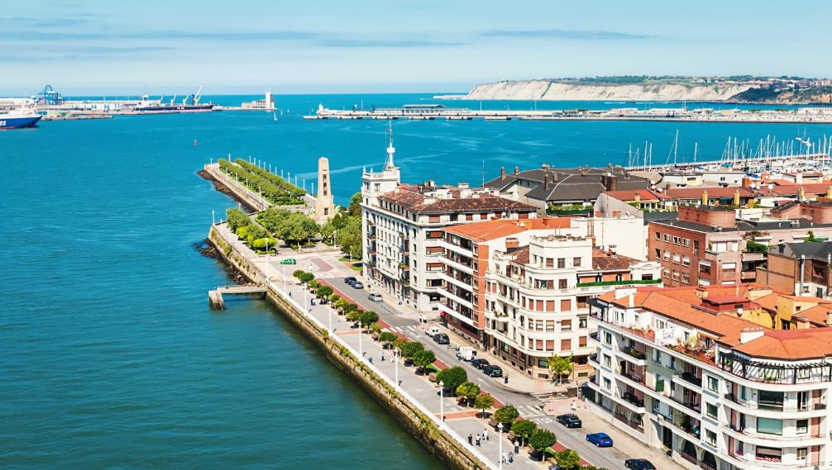
Lorient Vous Propose La Ville De Bilbao ( Espagne )
Bilbao - Port

Slide 2
Bilbao, une ville portuaire industrielle du nord de l'Espagne, est entourée de vertes montagnes. Elle est la capitale de facto du Pays basque, et son centre-ville regorge de gratte-ciel. Elle est connue pour son musée Guggenheim de Bilbao, dessiné par Frank Gehry ; l'ouverture de ce lieu en 1997 a redynamisé la ville. Le musée expose de célèbres œuvres d'art moderne et contemporain, mais c'est le bâtiment l'abritant qui attire le plus l'attention en raison de ses courbes et de son revêtement en titane.

Slide 3
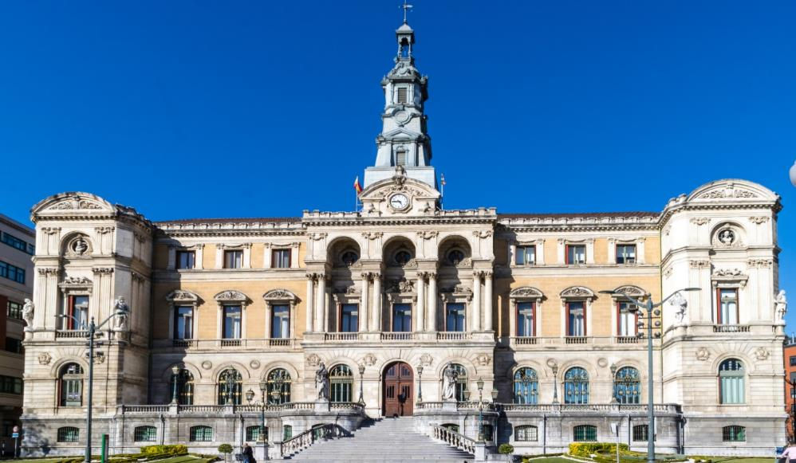
Hôtel de ville de Bilbao

Slide 4
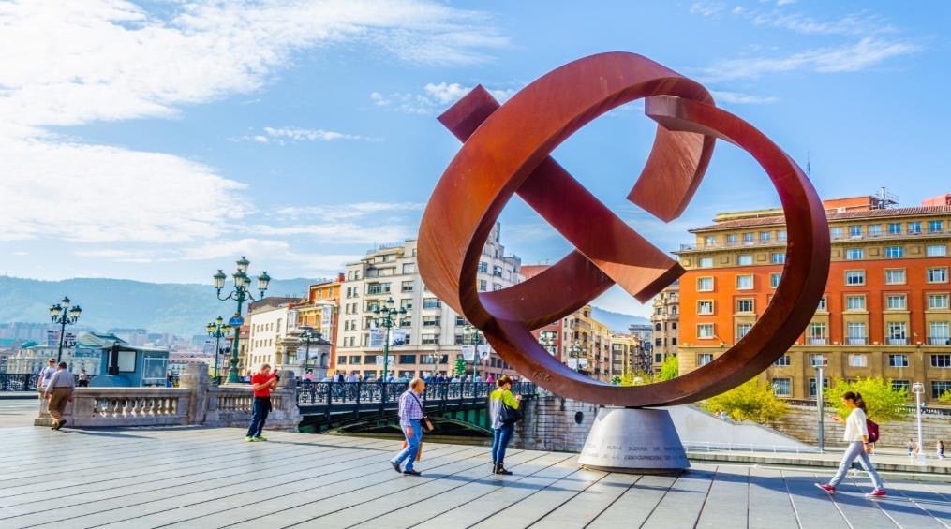
sculpture de Jofre Oteiza devant l’hôtel de ville, Biscaye, Pays basque, Espagne

Slide 5
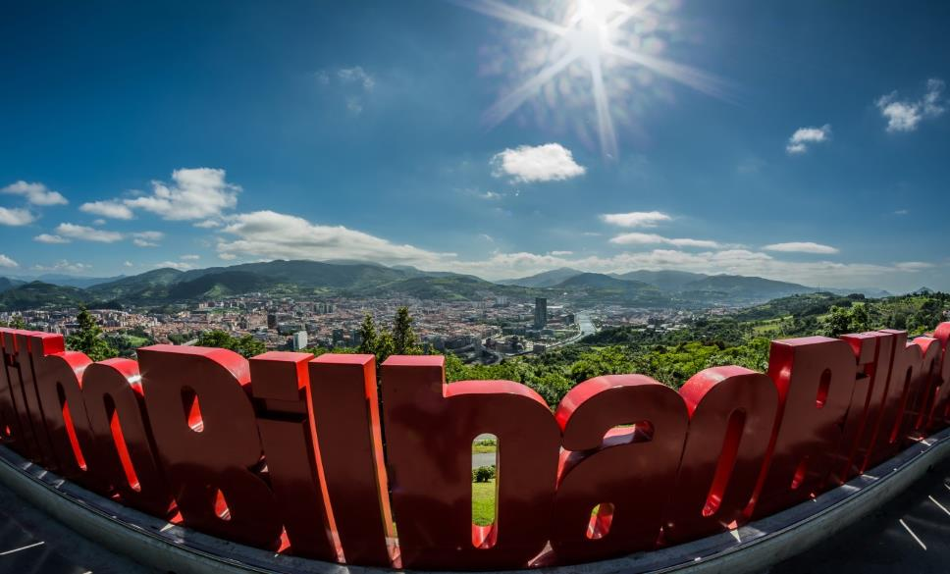
Funiculaire jusqu’au panorama du Mont Artxanda

Slide 6
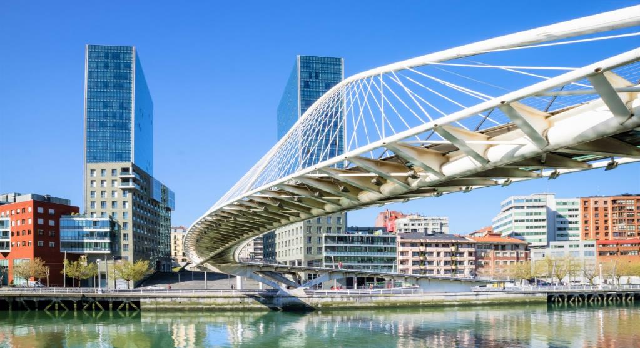
Zubizuri Bridge

Slide 7
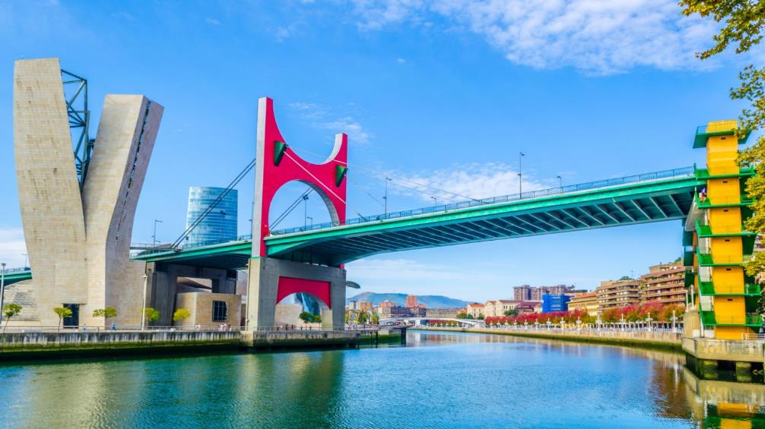
Pont La Salve

Slide 8
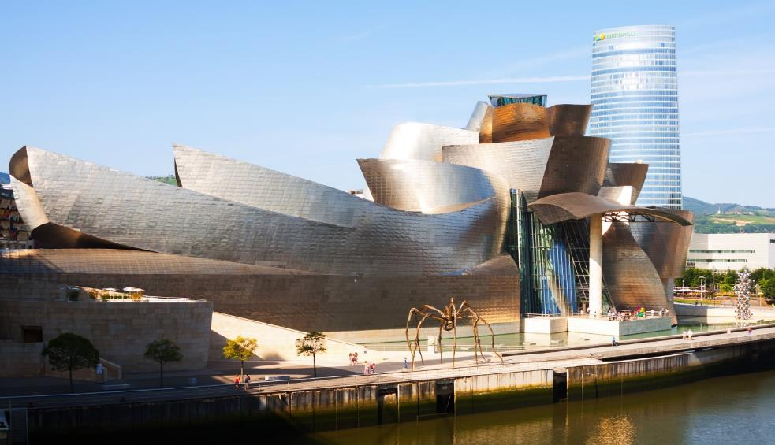
Musée Guggenheim

Slide 9
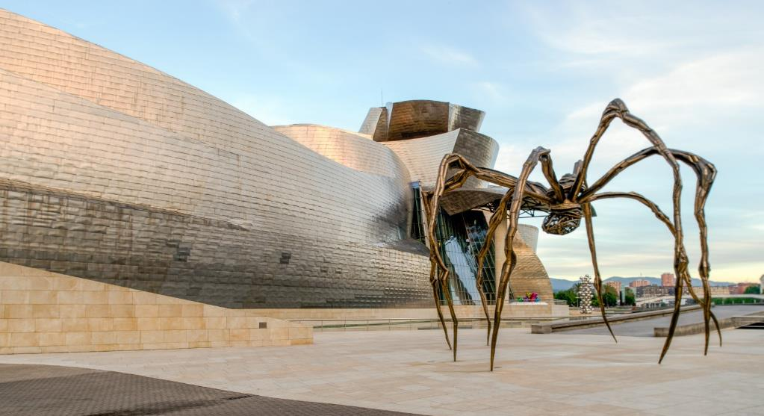
Musée Guggenheim

Slide 10
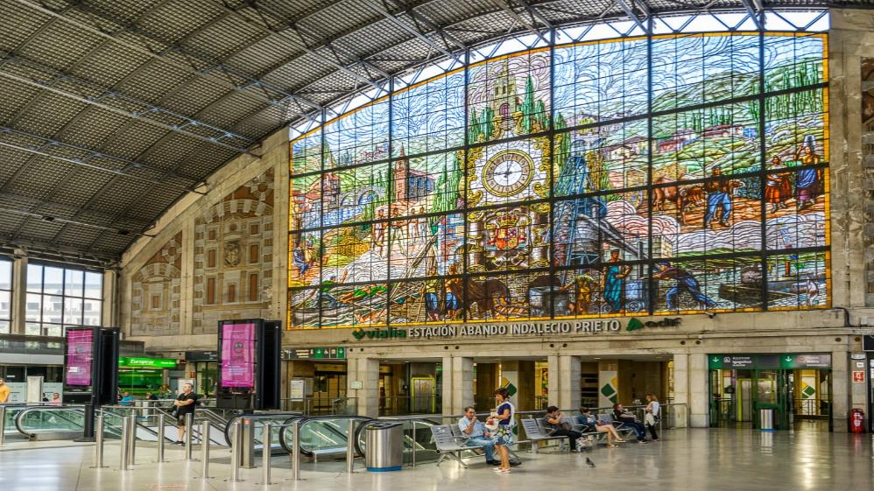
Gare de Abando-Bilbao

Slide 11
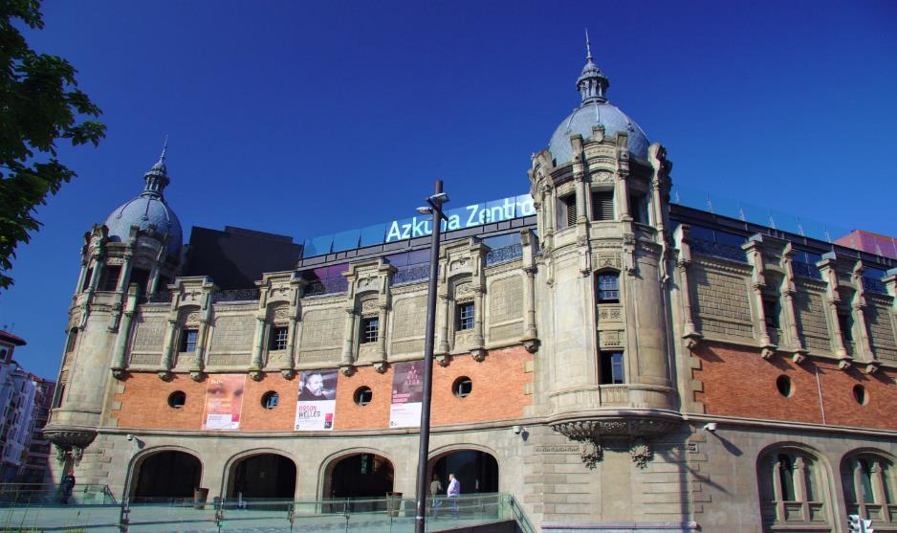
Azkuna Zentroa

Slide 12
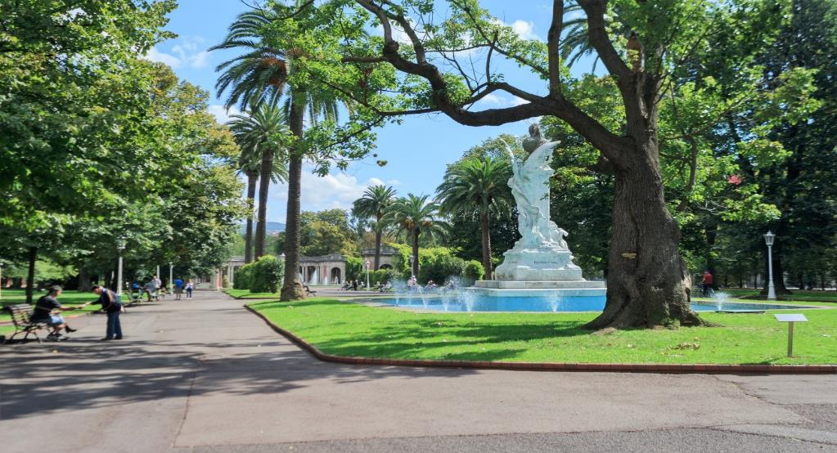
Parc Doña Casilda Iturrizar

Slide 13
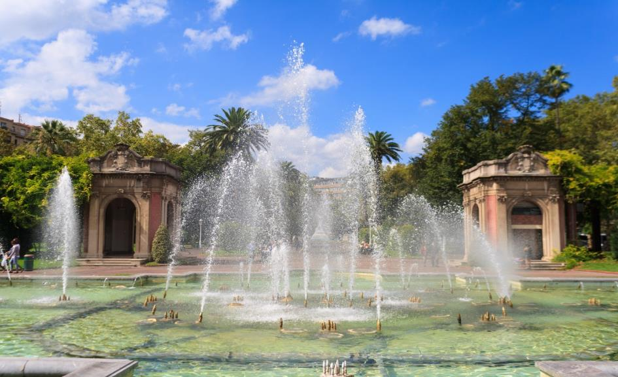
Parc Doña Casilda Iturrizar

Slide 14
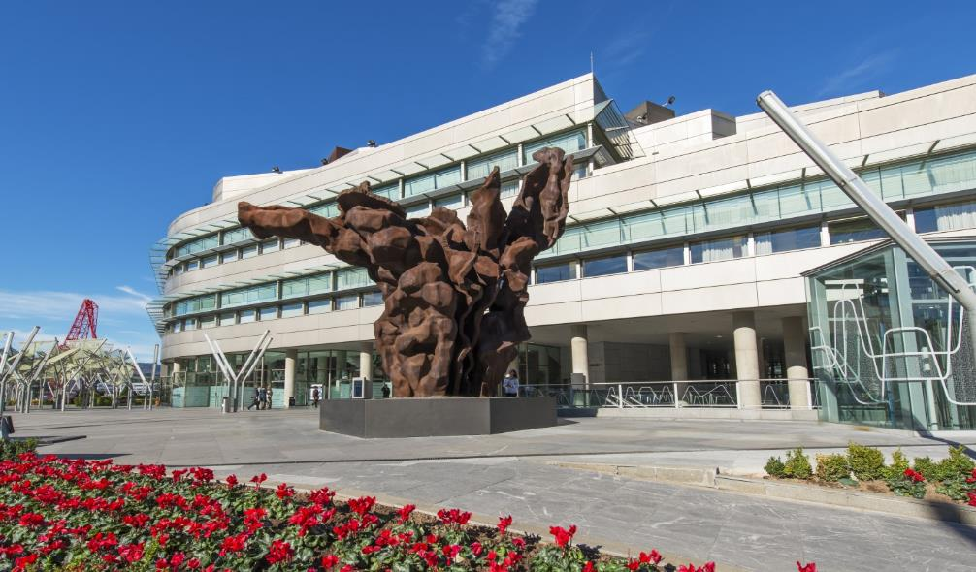
Palais Euskalduna

Slide 15
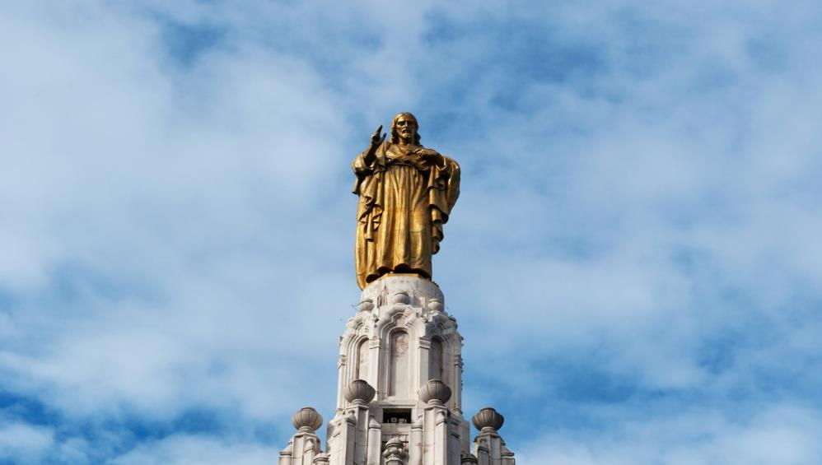
Statue Dorées De Jésus au centre de la place del sarazon de jésus parc de sacré cœur Bilbao

Slide 16
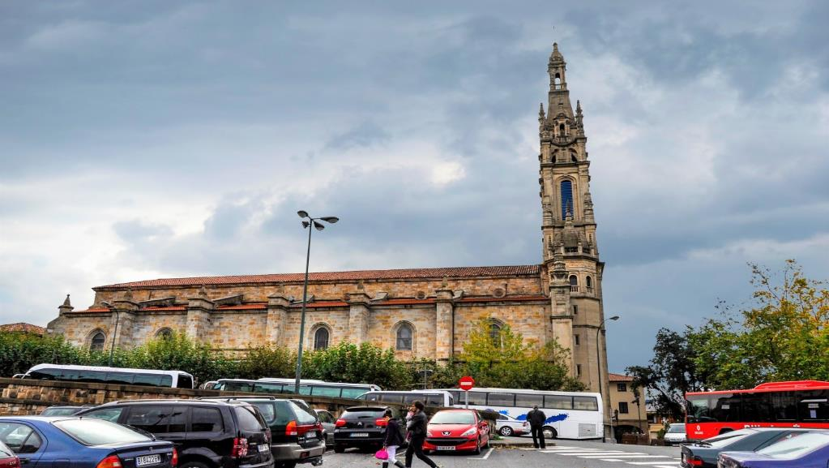
Basilique de Begoña

Slide 17
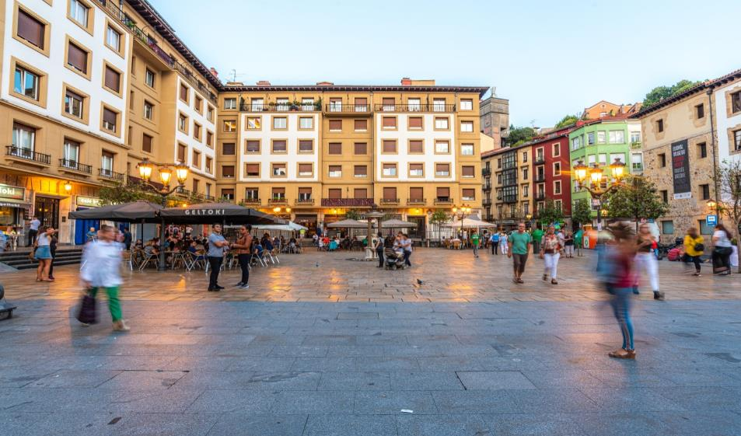
Plaza Miguel Unamuno

Slide 18
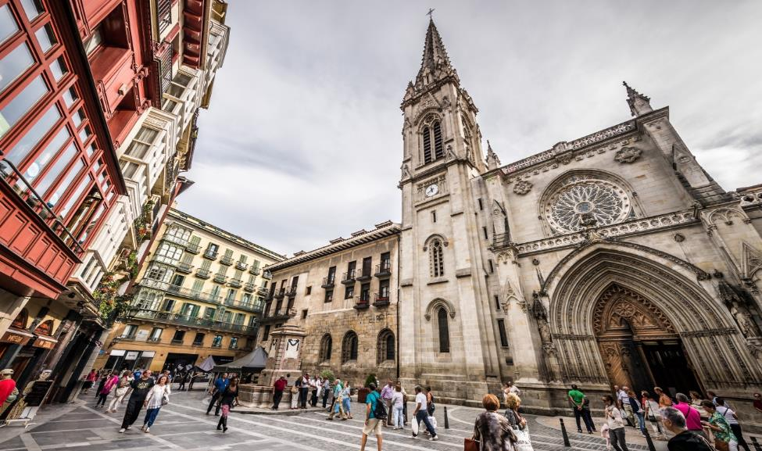
Vieille ville : Cathédrale de Bilbao

Slide 19
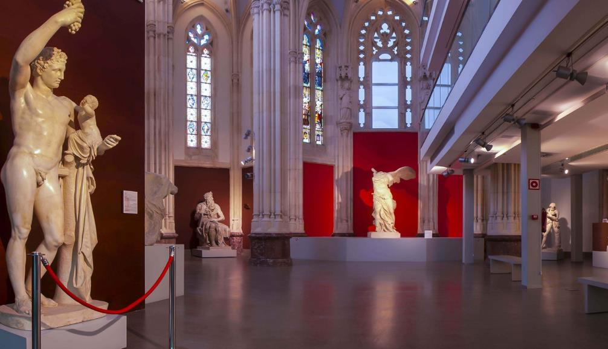
Musée de Reproductions Artistiques

Slide 20
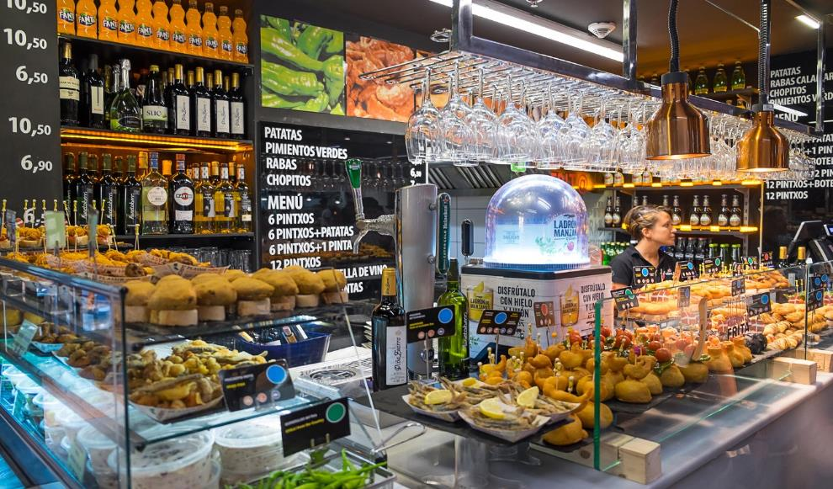
Bar à Pintxox au milieu du marché de la Ribera à Bilbao

Slide 21
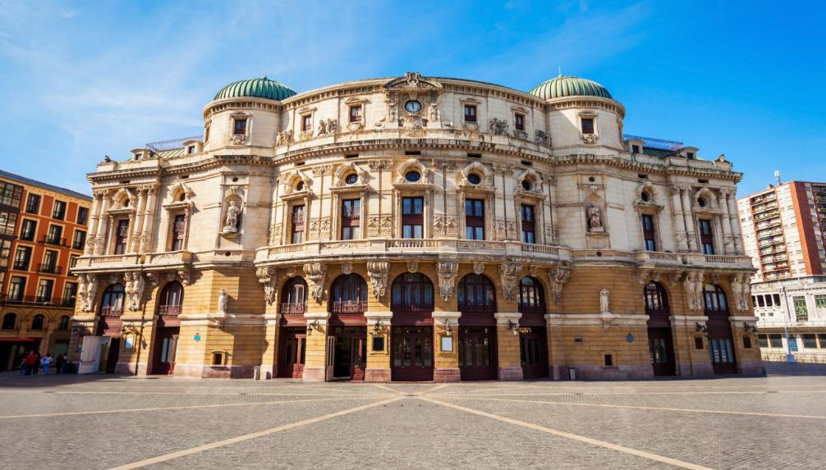
Théâtre Arriaga

Slide 22
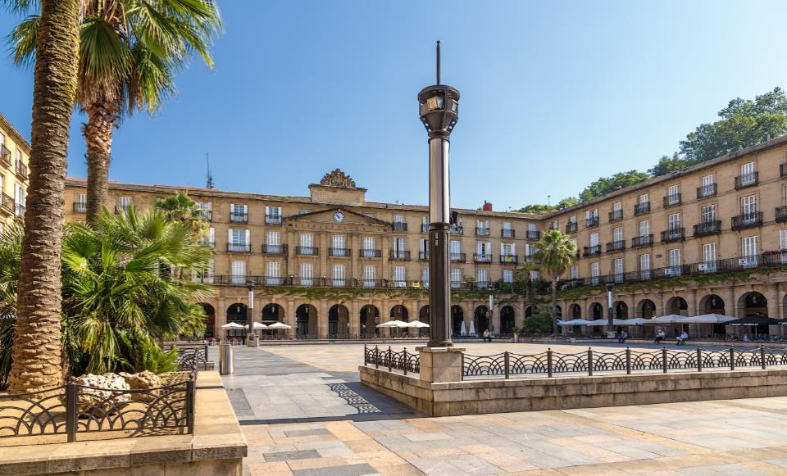
Place Nueva

Slide 23
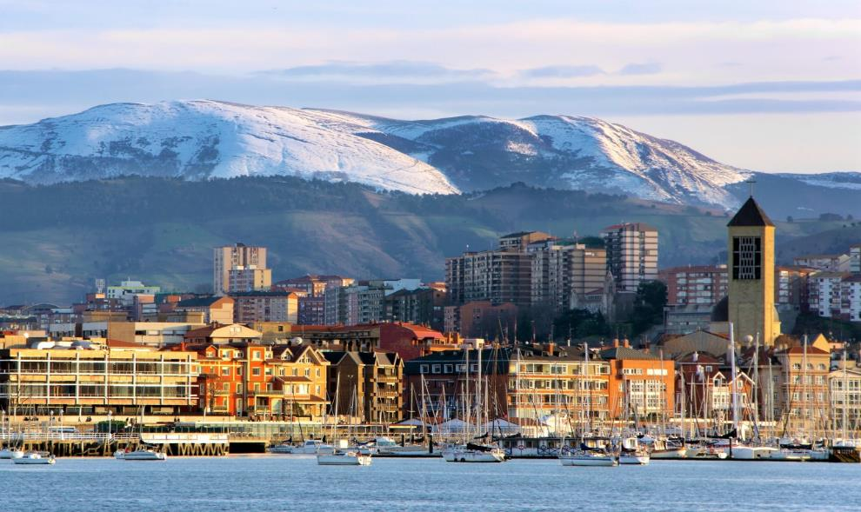
Getxo

Slide 24
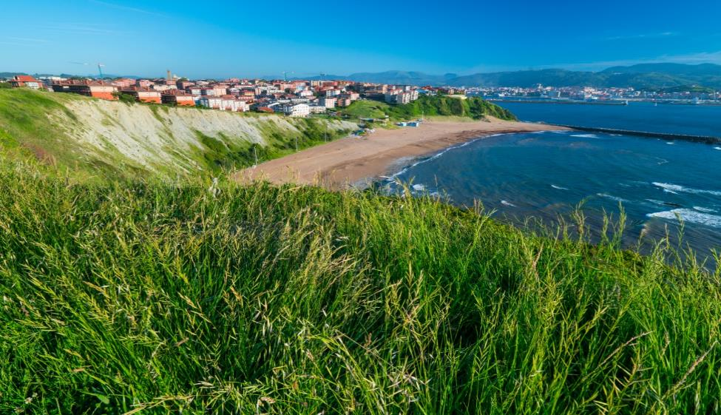
plage de Ereaga

Slide 25
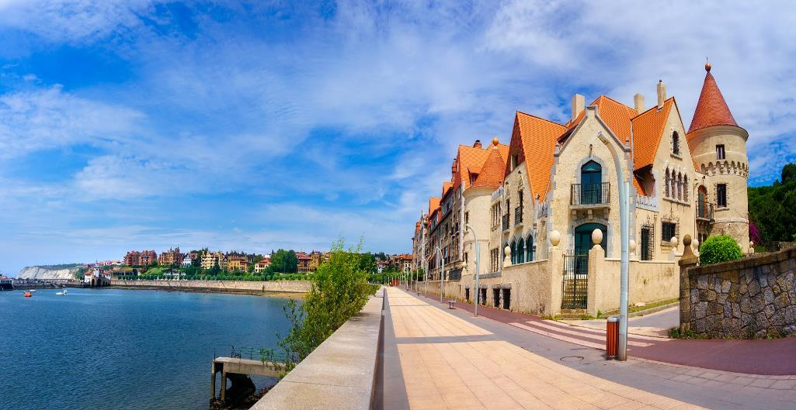
Promenade de las Grandes Villas

Slide 26
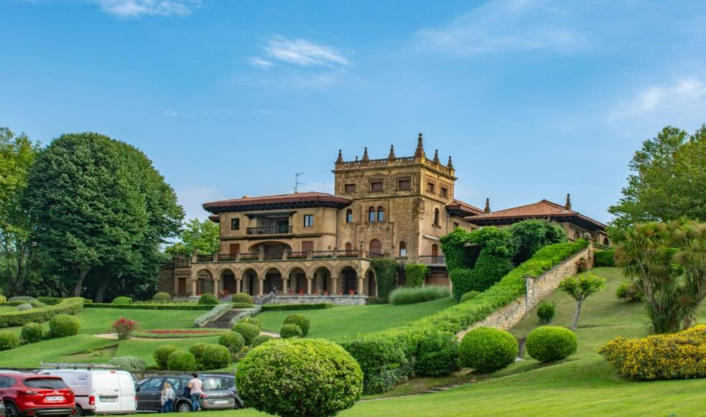
le palais Lezama- Leguizamó

Slide 27
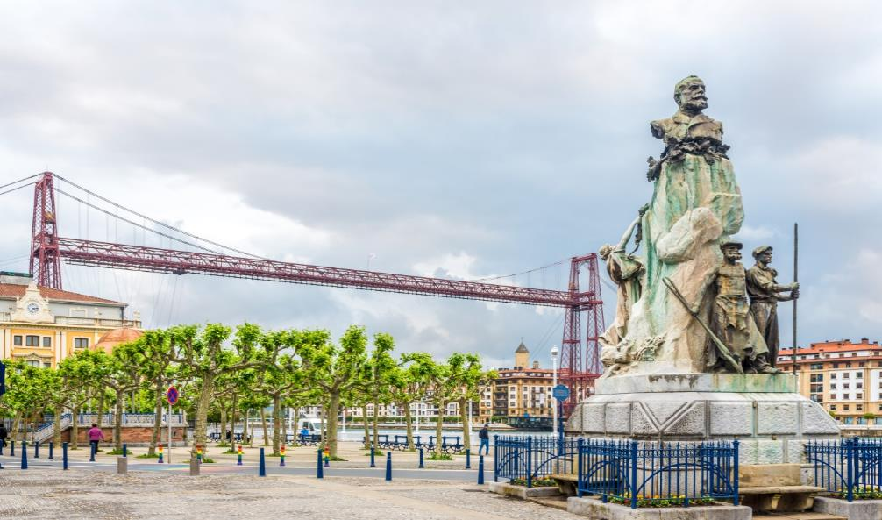
la Place del Solar.

Slide 28
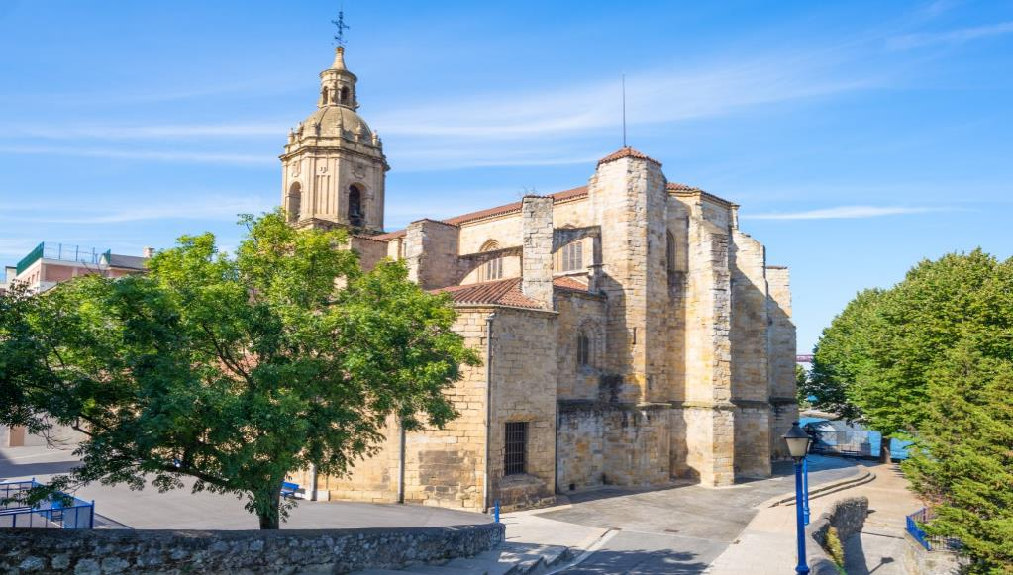
Basilique Santa Maria

Slide 29
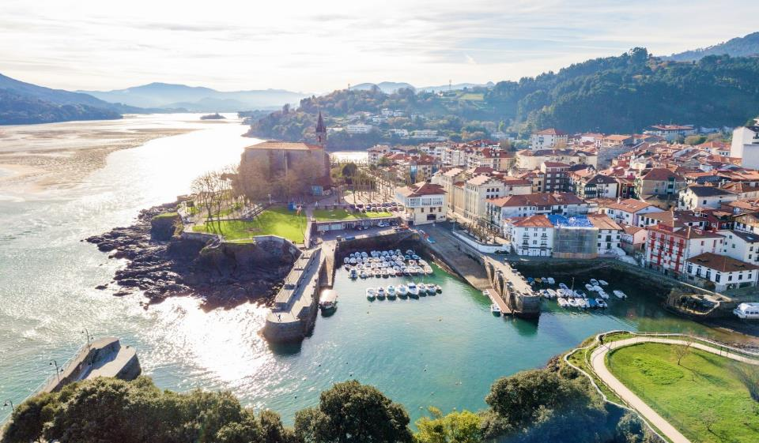
Mundaka : une autre ville côtière du Pays basque

Slide 30
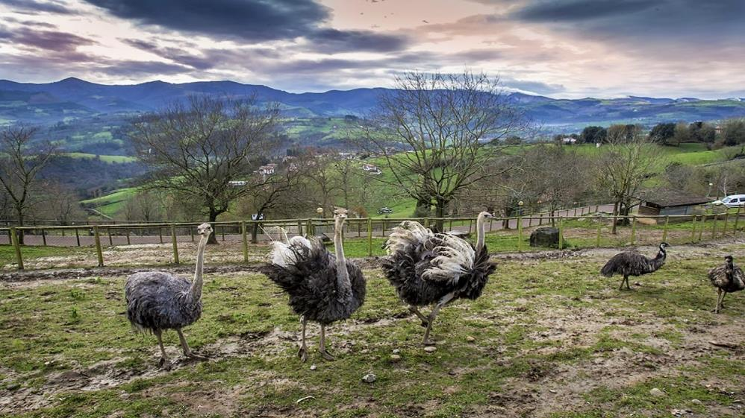
Basondo, et le parc animalier Karpín Fauna qui a pour but de préserver la faune et la flore

Slide 31
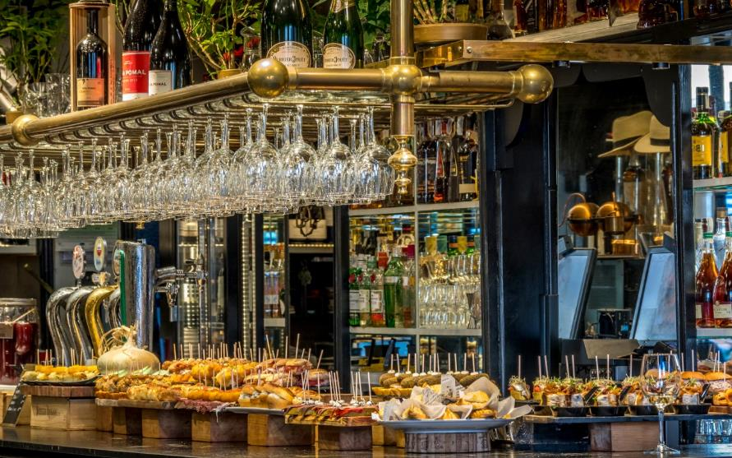
Au marché de la Ribera vous trouverez une variété de stands vendant des aliments frais, en plus des stands de nourriture proposant du pintxo et du vin.

Slide 32
Lorient Vous A Proposer La Ville De Bilbao (Espagne )
Les Images Et Le Son Du Net
Lorient

